Slide 1





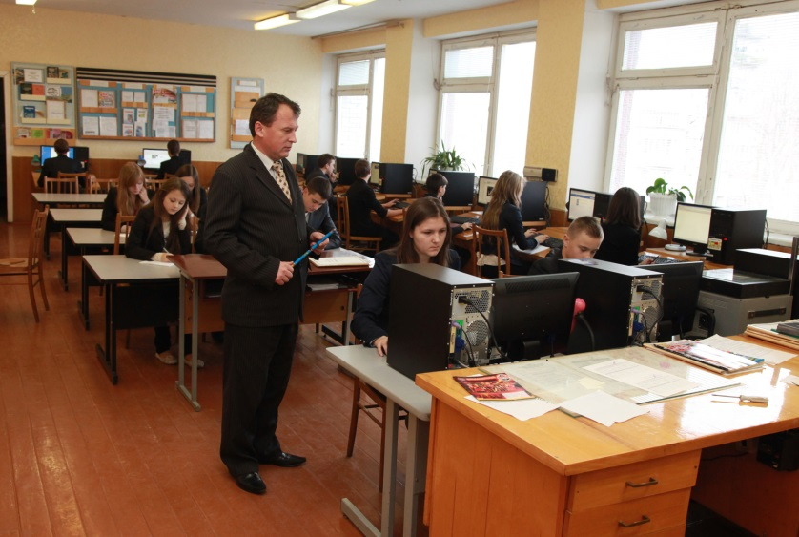

Чашук О.Ф., вчитель інформатики ЗОШ№23, Луцьк

Slide 2
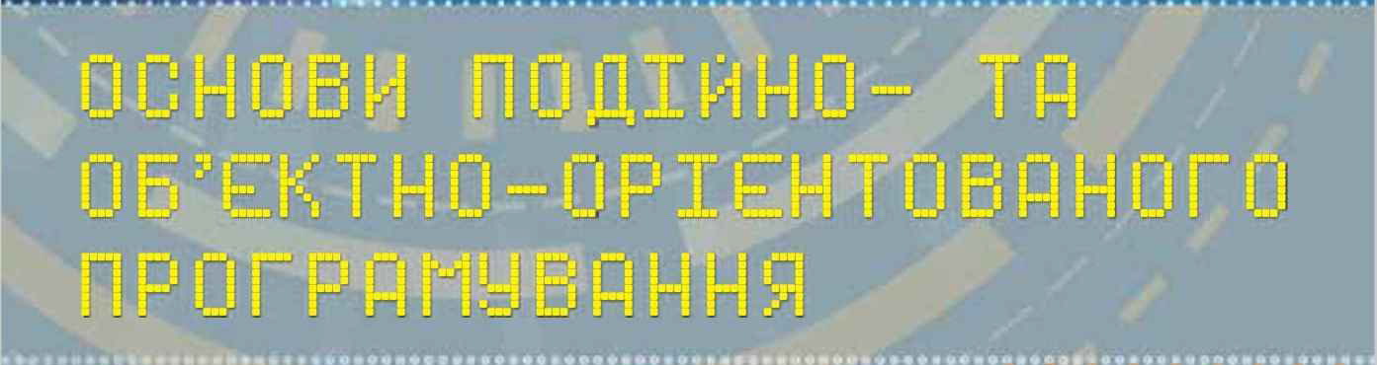
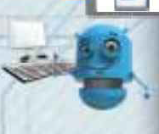
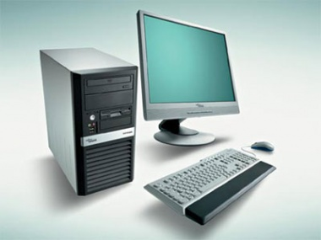


Чашук О.Ф., вчитель інформатики ЗОШ№23, Луцьк

Slide 3




Ти дізнаєшся:
Як працювати з проектами у середовищі програмування Lazarus
Як працювати з екранною формою в середовищі Lazarus
Як у середовищі Lazarus розробити прикладну програму
Чашук О.Ф., вчитель інформатики ЗОШ№23, Луцьк

Slide 4
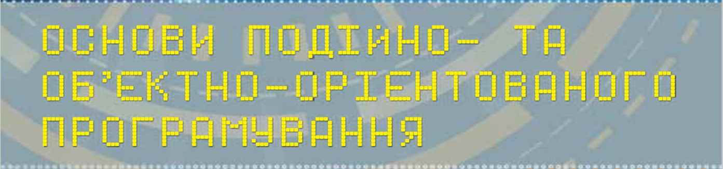

Програмний проект
Чашук О.Ф., вчитель інформатики ЗОШ№23, Луцьк

Slide 5




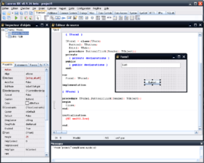

Основи подійно- та об'єктно-орієнтованого програмування
Проект в середовищі програмування Lazarus
Вивчаємо
Проект — це набір файлів, з якими користувач працює під час створення прикладної програми в об'єктно-орієнтованому середовищі програмування.
Чашук О.Ф., вчитель інформатики ЗОШ№23, Луцьк
Чашук О.Ф., вчитель інформатики ЗОШ№23, Луцьк
Програмування

Slide 6

Основи подійно- та об'єктно-орієнтованого програмування
Проект в середовищі програмування Lazarus
Вивчаємо
Проект, створений у середовищі Lazarus містить:
project.exe
запуск проекту на виконання
unit
програмний код Free Pascal
unit.lfm
дані процесу проектування форм
інші файли та папки
Чашук О.Ф., вчитель інформатики ЗОШ№23, Луцьк
Чашук О.Ф., вчитель інформатики ЗОШ№23, Луцьк
Програмування

Slide 7
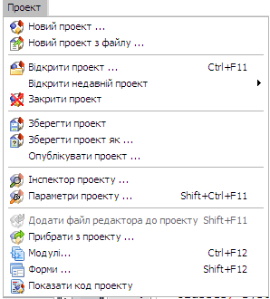
Основи подійно- та об'єктно-орієнтованого програмування
Проект в середовищі програмування Lazarus
Вивчаємо
Меню Проект
створення проектів
використання шаблонів проектів
відкривання проектів
закривання проектів
зберігання проектів
зміна структури проекту …
Чашук О.Ф., вчитель інформатики ЗОШ№23, Луцьк
Чашук О.Ф., вчитель інформатики ЗОШ№23, Луцьк
Програмування

Slide 8
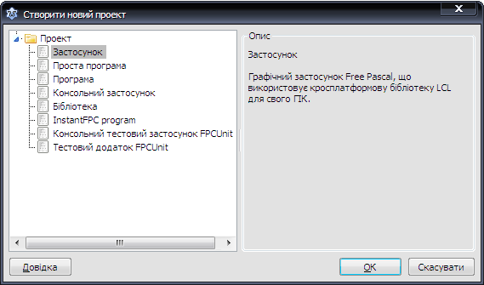
Основи подійно- та об'єктно-орієнтованого програмування
Проект в середовищі програмування Lazarus
Вивчаємо
Меню Проект
Після вибору кнопки Новий проект відкривається вікно Створити новий проект, у якому потрібно у списку Застосунок
Чашук О.Ф., вчитель інформатики ЗОШ№23, Луцьк
Чашук О.Ф., вчитель інформатики ЗОШ№23, Луцьк
Програмування

Slide 9
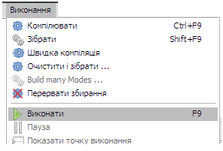


Основи подійно- та об'єктно-орієнтованого програмування
Проект в середовищі програмування Lazarus
Вивчаємо
Способи виконання проекту:
Команда Виконати з меню Виконати
Вибравши кнопку Виконати на панелі інструментів
Натиснути клавішу
Чашук О.Ф., вчитель інформатики ЗОШ№23, Луцьк
Чашук О.Ф., вчитель інформатики ЗОШ№23, Луцьк
Програмування

Slide 10
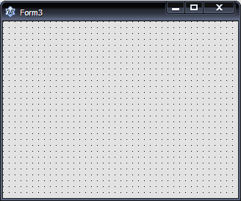
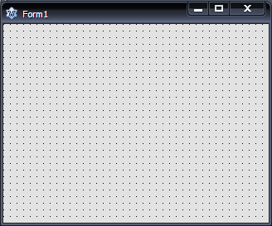
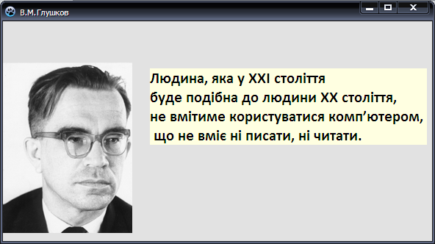
Основи подійно- та об'єктно-орієнтованого програмування
Робота з екранною формою в середовищі програмування
Вивчаємо
Екранна форма
Екранна форма — це вікно, що містить візуальні графічні елементи або об'єкти управління, такі як меню, кнопки. Кожний такий об'єкт може мати зв'язаний із ним функціональний програмний код, який оформляється у вигляді процедури опрацювання подій
Чашук О.Ф., вчитель інформатики ЗОШ№23, Луцьк
Чашук О.Ф., вчитель інформатики ЗОШ№23, Луцьк
Програмування

Slide 11
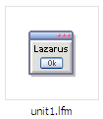
Основи подійно- та об'єктно-орієнтованого програмування
Робота з екранною формою в середовищі програмування
Вивчаємо
Екранна форма
Після запуску програми на виконання для кожної екранної форми створюється файл із розширенням lfm, у якому збережені відомості, отримані в процесі проектування форм
Чашук О.Ф., вчитель інформатики ЗОШ№23, Луцьк
Чашук О.Ф., вчитель інформатики ЗОШ№23, Луцьк
Програмування

Slide 12
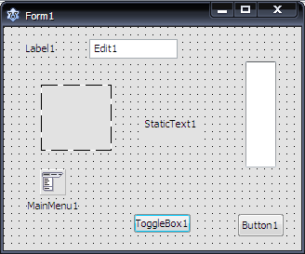

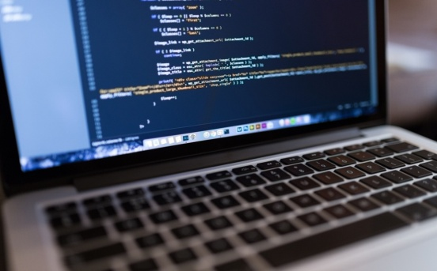
Основи подійно- та об'єктно-орієнтованого програмування
Робота з екранною формою в середовищі програмування
Вивчаємо
На початку створення екранної форми дизайнер форми проекту виглядає як порожня робоча область, на якій користувач може розміщувати різні об'єкти або елементи управління:
  текстові написи,
  кнопки
  перемикачі
  малюнки …
Чашук О.Ф., вчитель інформатики ЗОШ№23, Луцьк
Чашук О.Ф., вчитель інформатики ЗОШ№23, Луцьк
Програмування

Slide 13
Основи подійно- та об'єктно-орієнтованого програмування
Робота з екранною формою в середовищі програмування
Вивчаємо
Екранна форма
Властивості форми
Об’єкти
Події
Процедури
Події для форми
Властивості об’єктів
Методи для форми
Значення властивостей
Чашук О.Ф., вчитель інформатики ЗОШ№23, Луцьк
Чашук О.Ф., вчитель інформатики ЗОШ№23, Луцьк
Програмування

Slide 14
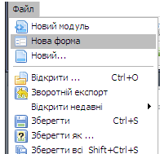

Основи подійно- та об'єктно-орієнтованого програмування
Робота з екранною формою в середовищі програмування
Вивчаємо
Додавання екранної форма
Розділ меню
Файл ⇒ Нова форма
Інструмент Нова форма на панелі інструментів
Чашук О.Ф., вчитель інформатики ЗОШ№23, Луцьк
Чашук О.Ф., вчитель інформатики ЗОШ№23, Луцьк
Програмування

Slide 15

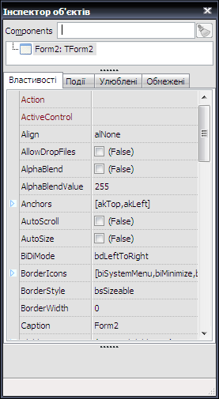
Основи подійно- та об'єктно-орієнтованого програмування
Робота з екранною формою в середовищі програмування
Вивчаємо
Екранна форма
Щоб змінити властивості форми, наприклад ім'я, використовують таблицю вкладки Властивості Інспектора об'єктів
Чашук О.Ф., вчитель інформатики ЗОШ№23, Луцьк
Чашук О.Ф., вчитель інформатики ЗОШ№23, Луцьк
Програмування

Slide 16
Основи подійно- та об'єктно-орієнтованого програмування
Робота з екранною формою в середовищі програмування
Вивчаємо
Властивості об’єктів
Прості властивості мають одне значення
Caption | Заголовок
Height | Висота
Width | Ширина
AutoSize | Авторозмір
Position | Розташування
Чашук О.Ф., вчитель інформатики ЗОШ№23, Луцьк
Чашук О.Ф., вчитель інформатики ЗОШ№23, Луцьк
Програмування

Slide 17
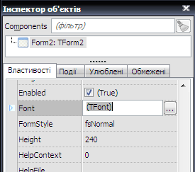
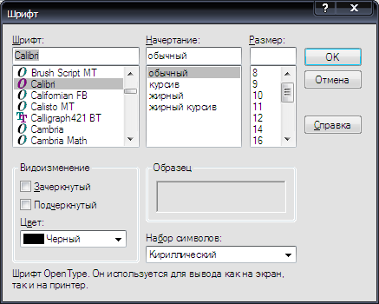
Основи подійно- та об'єктно-орієнтованого програмування
Робота з екранною формою в середовищі програмування
Вивчаємо
Властивості об’єктів
Складені властивості мають кілька значень
Чашук О.Ф., вчитель інформатики ЗОШ№23, Луцьк
Чашук О.Ф., вчитель інформатики ЗОШ№23, Луцьк
Програмування

Slide 18



Основи подійно- та об'єктно-орієнтованого програмування
Розробка програмного продукту
Вивчаємо
Середовище програмування
ЕТАПИ
розробки прикладної програми
Аналіз та планування виконання завдання.
Підготовка проекту.
Розміщення компонентів інтерфейсу користувача на формі проекту.
Написання програми опрацювання подій.
Тестування та налагодження програми.
Чашук О.Ф., вчитель інформатики ЗОШ№23, Луцьк
Чашук О.Ф., вчитель інформатики ЗОШ№23, Луцьк
Програмування

Slide 19







Домашнє завдання
Вивчити §16
Опрацювати всі запитання
      і завдання з рубрик
Заповнити
словничок
Проект, екранна форма, об'єкти управління
Чашук О.Ф., вчитель інформатики ЗОШ№23, Луцьк

Slide 20
Робота з комп'ютером
  Вправа 2. Завантаження та виконання проекту
  Вправа 3. Створення проекту в середовищі Lazarus

Slide 21
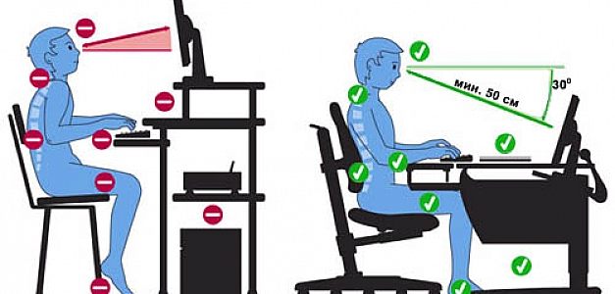
Працюємо за комп’ютером

